Slide 1
IBS
De community verbonden
Programma van maandag 15 maart

Slide 2
Programma van vandaag:
Aftrap= Laatste week in fase 3: waar staan we en waar gaan we naar toe!
Thema 1: gedragsverandering en positieve psychologie
2. Thema 2 = Bijeenkomst begeleiden
Wat komt daar bij kijken.
- doelen halen
- contact met mensen
- gesprek aangaan
- hanteren van conflicten
- omgaan met weerstand
- assertiviteit
- kwetsbare doelgroep
3. Na de werving?
Bevestiging en alle praktische zaken.
Praktisch:
GROEP 1 T/M 6 ZIT BIJ TAMIRA IN LOKAAL 6 & 7
GROEP 7 T/M 12 ZIT BIJ PASCALLE ACHTER DE KLAPDEUREN.

Slide 3
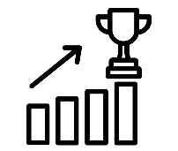
Projectmanagement
IBS Thema
Projectmanagement
Research
Communicatie
Conflicten en belangen
Gedragsbeïnvloeding
Samenwerken
Begrippen
Projectvaardigheden
Communicatie
IBS Toetsing
Kennistoets
Projectplan
Reflectiegesprek
Week 1 | Week 2 | Vakantie | Week 3 | Week 4 | Week 5 | Week 6 | Week 7 | Week 8 | Week 9 | Week 10

Slide 4
Hoe zien de komende weken eruit:
 | Wat te doen | LET OP
6 | Voor de uitvoering: werving van deelnemers, programma & draaiboek afmaken, nadenken over evaluatie en Wensenkaaart. Contact met de opdrachtgever! Bijeenkomst: afstemming met Pascalle of Thomas over datum/tijd/techniek Voor de Projectbeschrijving: schrijf mee en hou het beoordelingsformulier & de checklist erbij!
7 | Week van de Bijeenkomst; puntje op de i, oefenen van programma, techniek testen. Voor de Projectbeschrijving; schrijf mee en verwerk je evalautie er ook in Voor de Wensenkaart: begin met tekst, dan met afbeelding Tijd voor feedback | Maandag 22-3 = online les
8 | Voor de Projectbeschrijving; schrijf mee en verwerk je evaluatie er ook in Voor de Wensenkaart: begin met tekst, dan met afbeelding Tijd voor feedback | Vrijdag 2-4 is vrij
9 | Ergens deze week de overdracht projectbeschrijving en Wensenkaart aan opdrachtgever. Tijd voor feedback | Maandag5-4 is vrij
10 | kennistoets

Slide 5
Projectmanagement
Fase 1 - initiatief: week 1, 2: opdracht verkennen, onderzoek op inhoud/thema & onderzoek naar doelgroep voor de community + LA 1 + samenwerkingsovereenkomst.
Fase 2 - uitwerken: week 3, 4 & 5: wat moet er allemaal gebeuren: actielijstjes maken en uitvoeren volgens een planningen, draaiboek maken voor de bijeenkomst = alle voorbereiding voor de uitvoering van de werving en bijeenkomst + LA 2
Fase 3 - uitvoeren: week 6, 7 & 8: uitvoeren van de werving en verder voorbereiden van de bijeenkomst in week 7
Fase 4 – evalueren/overdragen: 8 en 9: evalueren bijeenkomst en verwerken in projectbeschrijving en wensenkaart maken.

Slide 6
Week 6
Laatste voorbereidingen voor de bijeenkomst en voorbereiden van de evaluatie en overdracht
Aftrap= Laatste week in fase 3: waar staan we en waar gaan we naar toe! 1. Gedragsverandering en positieve psychologie = inhoudelijke les (zit in map 2019 2020) 2. Bijeenkomst begeleiden 1. Wat komt daar bij kijken 3. Na de werving? Bevestiging en alle praktische zaken. HELPDESK OPEN | 1a. Intro Wensenkaart / Roadmap 1b. Online tools: Workshop voor Canva of andere design programma voor opmaak wensenkaart. Aan de slag met eerste opzet voor de Wensenkaart 2. Communicatie THO professioneel aan de slag met je deelnemers van de bijeenkomst; hoe doe je dat? | 1. Evalueren van je bijeenkomst; input en koppeling aan PDCA cyclus Aan de slag: Evaluatie maken met juiste inhoud en vormen voor de bijeenkomst voor deelnemers, opdrachtgever en de eigen groep. | 1. Aftrap 2. Financiën deel 2 over nieuwe financieringsvormen Helpdesk open Docenten alle groepen langs voor check op samenwerking.
Begrippenlijst staat op WIki

Slide 7
Thema 1: Gedragsverandering en positieve psychologie

Slide 8
Gedragsverandering en psychologie
IBS les lj 2 p

Slide 9
Programma
Gedragsverandering
Krachtenveldtheorie van Lewin
Positieve psychologie
Opdracht per groep

Slide 10
Gedragsverandering, hoezo?
Gedragsverandering klinkt serieus maar we hebben er dagelijks mee te maken: op school, via reclames, nu met alle maatregelen rond corona, maar denk ook aan overheidscampagnes rond gezond leven en niet roken enz.
Ook in je werk als adviseur duurzame leefomgeving krijg je te maken met deze vragen..
Op welke manier ben je met je community bezig met gedragsverandering?

Slide 11
Een korte video met een gesprek over gedragsverandering rond voeding;
https://www.youtube.com/watch?v=GS3Nve3I3K8
Welk gedrag zou je zelf wel willen veranderen maar is moeilijk?!

Slide 12
Allerlei manieren om gedrag te beïnvloeden
In deze les twee manieren om gedragsverandering te benaderen:
deze krachtenveldtheorie van Lewin
de positieve psychologie

Slide 13
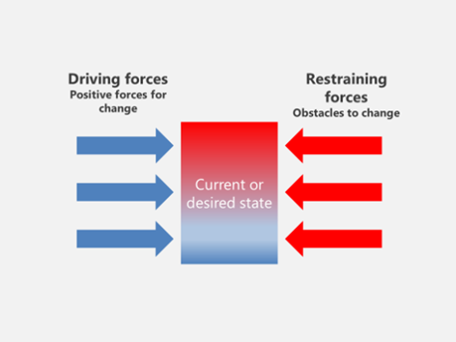
De krachtenveldtheorie van Lewin
Drijvende krachten en remmende krachten.
Volgens Lewin moeten we ons niet afvragen: hoe krijg ik ze zover? Maar: waarom doen ze het nu nog niet? „Je vraagt: wat kan ik doen om het makkelijker te maken voor deze persoon om in beweging te komen?” Vaak draait het daarbij om het wegnemen van belemmeringen in de fysieke of sociale omgeving.

Slide 14
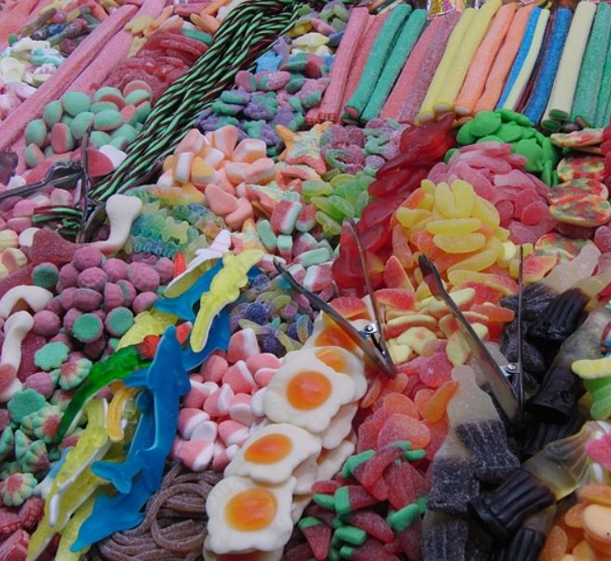
Terug naar jouw gedrag….
Welke remmende krachten zijn er die je tegenhouden je gedrag aan te passen?
… stoppen met snoepen?
…. stoppen met roken?
…. stoppen met kopen?
…. stoppen met gamen?

Slide 15
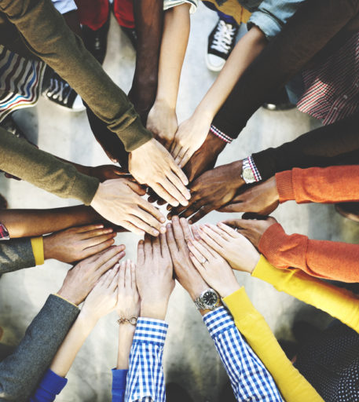
Terug naar jullie community…
Welk gedrag willen jullie daar zien ontstaan?
Hoe kun je dat beïnvloeden te vragen: waarom doen ze het nu nog niet? Wat kunnen jullie doen om het makkelijker te maken voor deze personen om in beweging te komen?
Vaak draait het daarbij om het wegnemen van belemmeringen in de fysieke of sociale omgeving.

Slide 16
En als je kijkt naar de samenwerking in jullie IBS team….
Wat zou daar anders moeten?
Welk gedrag kan anders?
En hoe zou het dan moeten?
Durf het daar over te hebben!

Slide 17
De positieve psychologie
Het uitgangspunt van de positieve psychologie is dat de traditionele klinische psychologie sterk gericht is op trauma's, afwijkingen en problemen, maar dat het voor menselijke groei veel effectiever is om meer aandacht te besteden aan positieve ervaringen en kwaliteiten van mensen
(Seligman & Csikszentmihalyi, 2000).

Slide 18
De positieve psychologie
Niet dit dus 😊
Filmpje van Sluipschutter over positief denken:
https://www.youtube.com/watch?v=fxshtRoZEwk

Slide 19
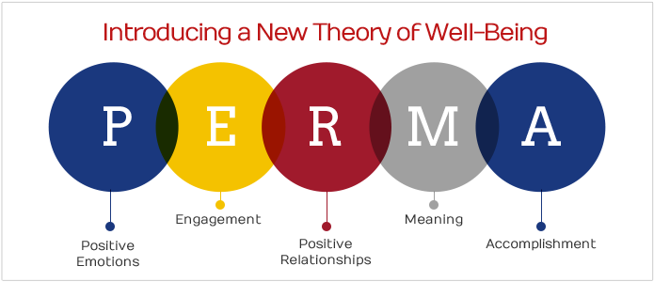
De positieve psychologie
Het uitgangspunt van de positieve psychologie is dat de traditionele klinische psychologie sterk gericht is op trauma's, afwijkingen en problemen, maar dat het voor menselijke groei veel effectiever is om meer aandacht te besteden aan positieve ervaringen en kwaliteiten van mensen
(Seligman & Csikszentmihalyi, 2000).

Slide 20
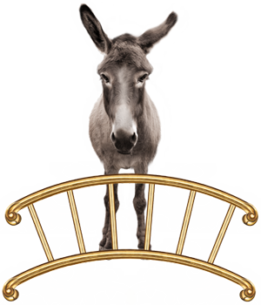
Hoe pas je het toe?
De principes van de positieve psychologie worden toegepast in allerlei vakgebieden zoals het onderwijs, de gezondheidszorg en binnen organisaties. In zijn onderzoek naar welbevinden heeft Seligman de vijf belangrijkste elementen samengevat in het acroniem PERMA:
Positive emotions / positieve emoties
Engagement / betrokkenheid
Positive relationships / positieve relaties
Meaning / betekenis
Accomplishments / voldoening
P
E
R
M
A

Slide 21
Filmpje!
In een aflevering van Het beste brein van Nederland legt Victor Mids uit hoe positiviteit en negativiteit onbewust invloed heeft op je prestatie.
https://www.tijdschriftpositievepsychologie.nl/nieuws/invloed-van-positiviteit

Slide 22
Waar ben jij goed in?
1. Positive emotions
Wanneer ervaar je tijdens je werk of op school positieve emoties en hoe kun je ervoor zorgen dat je die meer ervaart?
2. Engagement
Welke momenten of taken zorgen ervoor dat je helemaal opgaat in je werk?
3. Positive relationships
Met welke medestudenten heb je een goede band en hoe onderhoud je deze? Samen kom je verder!
4. Meaning
Aan welk groter doel draagt jullie opdracht bij? Heb je het gevoel dat jullie opdracht betekenisvol is? Heb je het gevoel dat jullie opdracht bijdraagt aan een groter geheel?
5. Accomplishments
Welke doelen heb jij onlangs behaald en heb je jouw successen gevierd?

Slide 23
Waarom?
Door je juist op de goede dingen in je leven te richten, bevorder je je geluk en gevoel van welzijn.
Daardoor ben je vervolgens in staat een plezieriger, succesvoller, socialer en zinvoller leven te leiden.
Uit onderzoeken blijkt inmiddels ook dat wanneer je je gelukkiger voelt je minder snel allerlei gezondheidsklachten hebt. Onder andere omdat je beter voor jezelf zorgt. Maar, wat levert positieve psychologie je concreet op?

Slide 24
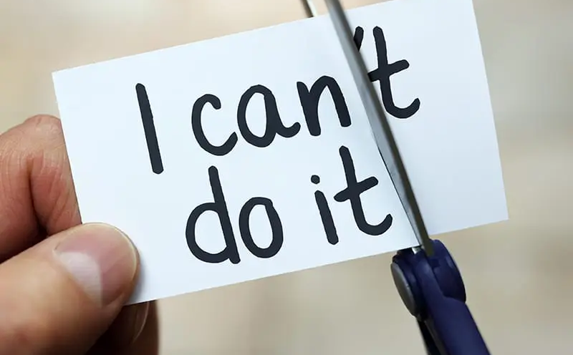

Slide 25
Hoe pas je dit toe op je community of team?
Filmpje over voorbeeld rond communicatie….
https://www.youtube.com/watch?v=OkYDjCB2dPM

Slide 26
Bespreek met je groepsleden welke van beide theorieën je gaat gebruiken; met je team of met je community.
Welk gedrag wil je beïnvloeden?
Welk gedrag wil je graag zien daarna?
Hoe ga je dat aanpakken?
Hoe pas je de gekozen theorie toe?

Slide 27
Succes met de opdracht!
Minimaal 1 a4
INLEVEREN als bijlage bij jullie projectplan.

Slide 28
Thema 2: Bijeenkomst begeleiden
Wat komt daar bij kijken.
- doelen halen
- contact met mensen
- gesprek aangaan
- hanteren van conflicten
- omgaan met weerstand
- assertiviteit
- kwetsbare doelgroep

Slide 29
Groepsrollen.
Binnenkort is de bijeenkomst voor jullie community; een groep mensen die geïnteresseerd is in het onderwerp en die zich misschien aan wil sluiten bij deze community.
Als je deze community als ‘groep’ ziet die zich moet ontwikkelen dan kun je de verschillende groepsrollen als volgt onderscheiden:
Rollen in een positieve groep
De gezagsdrager
De organisator
De sociaal werker
De verkenners
De volgers
De joker
De appellant
Rollen in een negatieve groep
De dictator
De intriganten
De meelopers
De zondebok

Slide 30
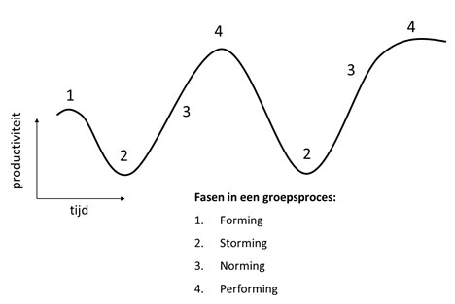
Met die groep willen jullie bepaalde doelen bereiken dus hebben jullie een programma, werkvormen en eigen taakverdeling gemaakt.
Een ander belangrijk onderdeel voor het slagen van deze bijeenkomst is de manier waarop de groep (de community in oprichting?) start en het groepsproces op gang komt.

Slide 31
Fase in groepsvorming en wat je ziet:
1. Forming
- weifelende deelnemers
- beleefde communicatie
- bezorgdheid over de groepsdoelen
- een actieve leider
- meegaande leden
2. Storming
- kritiek op ideeën
- matige aandacht
- vijandigheid
- polarisatie en coalitievorming
3. Norming
- overeenkomen van afspraken
- afname van rolambiguïteit
toegenomen wij-gevoel
4. Performing
- besluitvormingsgericht
- probleemoplossingsgericht
- wederzijdse samenwerking
- productiegericht
Voorbeeld ahv Lord of the Rings:
https://www.youtube.com/watch?v=ysWWGf8VsOg

Slide 32
Forming. In deze fase leert het team elkaar kennen. Deelnemers zijn erg op zichzelf gericht, proberen conflicten te vermijden en zijn bezig hun plek in de groep te vinden. Ook vertrouwen moet nog worden opgebouwd.
In community building zien we hetzelfde terug. In deze fase zijn deelnemers erg afwachtend en komt het zelden voor dat meerdere mensen een leiderschapsrol op zich nemen. De community manager is de trekker en zal daarom sterk coördinerend achter de schermen moeten optreden om mensen aan de voorkant te activeren. In de discussies zie je dat de reacties zich vooral richten op de topic starter en dat deelnemers weinig tot geen aandacht hebben voor de reacties van anderen, laat staan dat ze daar ook op reageren.
Storming; Deze fase wordt gekenmerkt door conflicten. Deelnemers durven meer van zichzelf te laten zien en bekritiseren daarom makkelijker de werkwijze en het gedrag van andere deelnemers
Ook deze fase is zeer herkenbaar binnen community building. Wanneer bijvoorbeeld diverse experts zich aansluiten komt er altijd een moment wanneer deze experts elkaar gaan challengen. Een community manager kan hierin als mediator optreden door niche thema’s binnen een kennisgebied te identificeren en daar specifieke experts aan te koppelen. Het is van belang dat conflicten niet worden gezien als bedreiging maar juist als kans om de verhoudingen binnen de community duidelijker te maken

Slide 33
Fase 3: Norming. Na het goed doorlopen van de conflictfase is de taakverdeling duidelijk en leiderschap belegd.
Voor community building is het in deze fase belangrijk dat de community manager waakt voor teveel kliekjes vorming. Alhoewel het positief is dat de groep goed door deze fase is gekomen en er een sterkere cohesie is, betekent het tegelijkertijd dat mensen minder snel met afwijkende ideeën zullen komen. Dit kan op den duur leiden tot een verveelde en minder tevreden community. Het is daarom niet slecht om nu en dan de conflictfase nog eens te doorlopen zodat de community af en toe de verhoudingen kan evalueren en nieuwe deelnemers met frisse blik een kans krijgen toe te treden.
Fase 4: Performing. In deze fase is een goede combinatie ontstaan van samenwerken en zelfstandige verantwoordelijkheid.
Voor community building betekent dit dat de community minder leunt op de community manager en zelf het merendeel aan community management oppakt. Echter ook voor deze fase geldt dat de community manager een proactieve rol moet pakken bij het goed faciliteren van de community. Vanwege de groepsdynamiek kan elke week iets gebeuren waardoor de relevantie en activiteit binnen de community gevaar loopt. Vandaar dat interessante nieuwelingen die in deze of voorgaande fase binnenkomen goed moeten begeleid om een plek binnen de community te krijgen. Anders kan het ertoe leiden dat de persoon het buitenbeentje wordt, onderdrukt wordt of de groep moet verlaten.

Slide 34
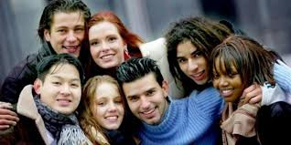
Wat is belangrijk voor een goede groep?
Veiligheid
Wat kan/mag ik in de groep? In hoeverre word ik beschermd?
Erkenning
In welke mate geld ik als persoon, word ik als individu gezien?
Plezier
Naast de taken en doelen die er zijn, dient ook ruimte te worden gecreëerd voor ontspanning, samen lachen.
Waardering
Worden de dingen die ik doe gezien, en worden ze goed gevonden?
Uitdaging
Zomaar 'wat bij elkaar zijn' zonder dat er doelen bereikt (moeten) worden is een saaie bedoeling.
Spanning
Raakt de groep in een sleur, of valt er wel iets te beleven?
Prestatie
Worden de doelen makkelijk gehaald, of zal een ieder moeten presteren, er iets voor moeten doen?
Respect
Behandelen we elkaar zoals ik als mens graag behandeld wil worden?

Slide 35
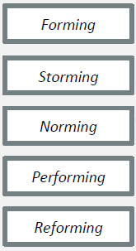
Er zijn drie soorten interventies die in de verschillende fasen van de groepsontwikkeling ingezet kunnen worden.
Taakgerichte interventies.
Deze zijn vooral van belang in de beginfase om helderheid te creëren over de gegeven informatie. Door de nadruk te leggen op de kernpunten en de verbanden, wordt een duidelijke structuur aangebracht. Alle deelnemers, zowel de dominante als de wat zwijgzamere types, kunnen zoveel mogelijk bij het groepsproces betrokken worden door het stimuleren van het naar voren brengen van ieders mening en het luisteren naar elkaar.
Het gevoel van erkenning en vrijheid zijn hierbij belangrijk. Discussies worden daarom in eerste instantie zoveel mogelijk vermeden. Hier is ruimte voor nadat de hoofdzaken nogmaals samengevat zijn en met de groep de balans wordt opgemaakt. Dit resulteert in besluit of conclusie.

Slide 36
2. Groepsgerichte interventies.
Deze spelen een rol in tweede fase. Het gaat er nu vooral om wat er in de groep plaatsvindt en wat dit zegt over de relaties en de bijbehorende emoties tussen de groepsleden. De groepsleider heeft hierin een voorbeeldfunctie. Het is zijn taak om te laten zien dat dit op veel verschillende manieren kan worden ingevuld.
Elk groepslid zou zich vrij genoeg moeten voelen om zich te uiten, zonder dat een ander zich daardoor bedreigd voelt. De groepsbegeleider probeert de boodschap te verhelderen en te laten inzien dat het ook iets vertelt over het groepsproces. Op het moment dat de groepsleden erin slagen om meer rekening met elkaar te houden, kan dit een versterking van de groepsband betekenen.
Bij interventies door de groepsbegeleider op dit gebied valt te denken aan: het laten doorklinken van zijn eigen belevingen, door het geven van positieve feedback de groepsleden aanmoedigen meer van zichzelf te laten zien, de negatieve uitingen proberen af te zwakken door de inhoud te erkennen, maar de vorm af te keuren, het toetsen van zijn gevoelens aan die van de anderen en het helpen betekenis te geven aan de opgedane ervaringen.

Slide 37
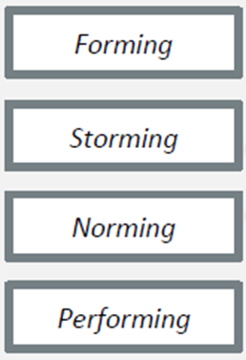
3. Persoonsgerichte interventies.
Deze zijn vooral geschikt de derde fase. Het proberen te bereiken van wederzijdse afstemming is nu het voornaamste doel. De groepsleden ervaren een gedeelde verantwoordelijkheid voor de groepstaak; ze houden rekening met de anderen en nemen de verantwoording voor zichzelf als persoon.
De groepsbegeleider kan de volgende persoonsgerichte interventies gebruiken. Hij reageert op een persoonlijke manier in de communicatie en vraagt wat voor de deelnemer zelf van belang is; het laten visualiseren kan dit proces vergemakkelijken.
Het creëren van een open sfeer door de informatie los te koppelen van allerlei verklaringen en projecties op anderen. Eigen belevingen die ontstaan als reactie op anderen, worden verwoord op een beeldende manier. Met behulp van integrerende opmerkingen wordt een groepslid geholpen om de betekenis te bepalen van de gevoelde confrontatie.

Slide 38
Een aantal tips voor de groepsvorming tijdens de eerste bijeenkomst:
Fase 1; forming
Zorg dat mensen zich welkom voelen; handen schudden en welkom heten, iedereen even aanspreken, koffie aanbieden, alles staat klaar, gezellige ruimte creëren.
Realiseer je dat mensen elkaar niet kennen en zich focussen op jullie als groep of op de voorzitter van de bijeenkomst; je bent rolmodel, inspirator en jullie energie is essentieel.
Neem de tijd voor de kennismaking; dat kan op allerlei manieren.
Ben duidelijk: geef aan wat je wil bereiken en wat het doel is van de bijeenkomst
Laat de deelnemers zelf aangeven wat zij willen bereiken of wat hun verwachtingen zijn; hun motivatie / beeld om mee te doen.
Biedt informatie in behapbare stukken aan zodat mensen er over na kunnen denken.
groepsleden eigen verantwoordelijkheden en taken te geven die ze met elkaar uitvoeren.
positieve acties van groepsleden te belonen en te stimuleren.
zo min mogelijk aandacht te besteden aan negatief gedrag.

Slide 39
Gebruik alle input om je programma sterker te maken!
Verwerk deze informatie in De Bijeenkomst. Bijvoorbeeld in
het programma
de randvoorwaarden
de communicatie hierover
jullie taakverdeling
Morgen is er een mini class over werkvormen voor de bijeenkomst;
- Doel
- Doelgroep
- Beschikbarre tijd
- Randvoorwaarden
> Passende werkvormen in het programma.
Verwerk deze informatie in jullie plan voor de lange termijn voor jullie community.

Slide 40
3. Na de werving?
Bevestiging:
Deelnemers
Informeren van opdrachtgever
Online meeting:
Uitnodiging via Outlook / teams
Check programma digitale geletterdheid deelnemers
En andere praktische zaken:
Reminder?
Goody bag vooraf?
- ?

Slide 41
En nu?!
Aan de slag:
Maak een werkplanning voor deze week!
Contact Tamira over aanpassing programma op basis van deze les en draaiboek finetunen.
Ga verder met de werving van je community leden
Contact opdrachtgever over werving, bijeenkomst etc.
Contact Pascalle over bijeenkomst
Doorwerken aan verslag.
vragen? de weg kwijt? stress? kom langs!

